Slide 1
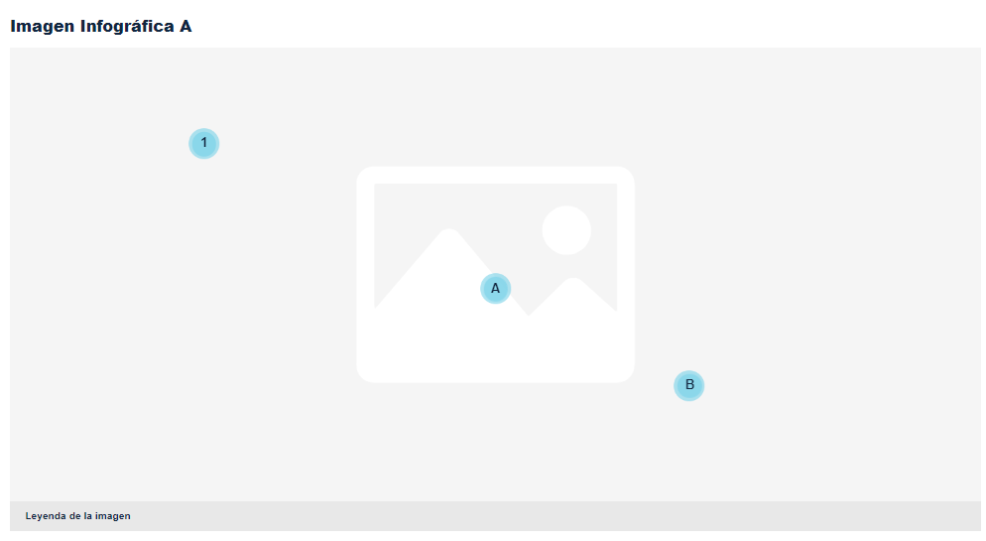
DI_CF13_13_Tipografia
Imagen Infográfica A

Slide 2

Tipografía
Indicaciones para la producción
El texto se convierte en un recurso muy importante en entornos digitales, debe ser adaptativo y su imagen comunicar el contenido de la publicación, la estética del sitio.
La combinación de tipografías
acorde al diseño.
Buen tamaño que sea legible.
Es importante crear contenidos con tipografías que sean claras, fáciles de leer y conseguir en la red, para que el consumidor no tenga dificultades.
Las letras más usuales son Helvética, Calibri, Verona evitar el uso de muchos elementos en su construcción ya que dificultaría la lectura de los usuarios.
Considerar también los fondos sobre los cuales se van a situar los textos, ya que pueden dificultar la lectura y legibilidad, por eso será el color el siguiente tema.
Referencias de las imágenes:
https://www.copiadoraseimpresoras.com/wp-content/uploads/2016/07/La-importancia-de-la-tipografia-Daisi-Ofimatica-1.jpg

